Slide 1
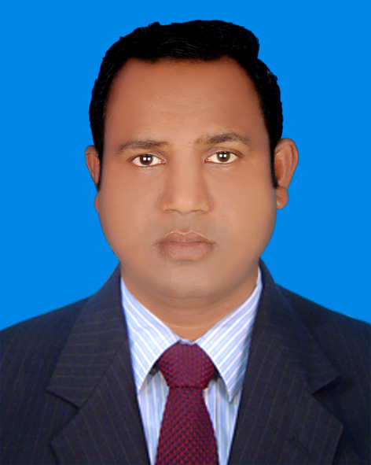
Teacher’s Identity
Sharif Uddin
Asst. Teacher in English
Kunda High School
01831-904086.

Slide 2
Use of definite article: The
1. নির্দিষ্ট করে বুঝায় এমন common noun এর singular ও plural উভয় number এর পূর্বে the বসে।
- The boy is reading./ The boys are reading.
- The girl is singing./ The girls are singing.
2. এক জাতীয় সকলকে বুঝাতে singular common noun এর পূর্বে the বসে।
- The cow gives us milk.
- The rose is a beautiful flower.
3. মানবজাতি বুঝাতে man and women এর পূর্বে the বসে না।
Incorrect – The man is mortal.
Correct - Man is mortal.

Slide 3
4. নদী, সাগর, উপসাগর, পর্বতশ্রেণী, দীপপুঞ্জ, জাহাজ ইত্যাদি নামের পূর্বে the বসে।
যেমন – The Andamans, The Himalayas, The Titanic.
5. ধর্মগ্রন্থ ও পত্রিকার নামের পূর্বে the বসে।
যেমন – The holy Quran, The Daily sun.
6. একক বস্তু – পৃথিবী, চন্দ্র, সূর্য, পূর্ব, পশ্চিম, উত্তর, দক্ষিন ইত্যাদি নামের পূর্বে the বসে।
The sun, The earth, The moon.
7. বর্ণনামূলক বা অর্থপূর্ণ নামের পূর্বে the বসে।
- The U.S.A, the panjab.

Slide 4
8. তারিখের নামের পূর্বে the বসে।
যেমন - The 10th March.
9. জাতি ও সম্প্রদায়ের নামের পূর্বে the বসে।
যেমন – The rich, The poor, The Muslims.
10. Superlative degree তে adjective এর পূর্বে the বসে।
যেমন – He is the best boy in the class.
11. Material noun এর পূর্বে the বসে না। তবে নির্দিষ্ট স্থানের বা প্রকারের বুঝালে the বসে।
যেমন – The Diamond of Africa is famous.

Slide 5
12. Proper noun এর পূর্বে adjective থাকলে তার পূর্বে the বসে।
যেমন – The great Akbar was a mighty ruler.
13. বংশ বা পরিবারের পরিচয়জ্ঞাপক নাম plural হলে তার পূর্বে the বসে।
যেমন – The khans, The Pathans.
14. সংখ্যা প্রকাশক word যদি unit অর্থে বসে তাহলে তার পূর্বে the বসে।
যেমন – Eggs are sold by the dozens.

Slide 6
15. Musical instrument এর পূর্বে the বসে।
যেমন – I can’t play the Guitar. The cowboy can play the flute well.
16. কোন কোন যন্ত্র এবং আবিস্কারের পূর্বে the বসে।
যেমন – Markoni invented the radio. The bicycles is an easy means of transport.
17. Singular designation এর পূর্বে the বসে।
যেমন – The president, The Prime Minister, The headmaster.

Slide 7
Omission of definite article:
1. বিখ্যাত গ্রন্থের লেখকের নাম গ্রন্থের পূর্বে থাকলে the বসে না। কিন্তু লেখকের নাম পূর্বে না থাকলে the বসে।
যেমন – The Gitanjoli of Robindranath.
2. রাস্তা, এভিনু, স্কয়ার, পার্কের নামের পূর্বে the বসে না।
যেমন – He is going to park.
3. ভাষার নামের পূর্বে the বসে না।
যেমন – Bangla is our mother language. English is an international language.

Slide 8
কিন্তু ভাষার নামের পরে language শব্দ টা উল্লেখ থাকলে the বসে।
যেমন – The English language is international.
4. হ্রদের নামের পূর্বে the বসে না।
যেমন – Lake Superior, Lake Baikal, Lake Caspian.
5. দিন বা মাসের নামের পূর্বে the বসে না।
যেমন – Friday is holyday.
6. রোগের নামের পূর্বে the বসে না।
যেমন – Fever has broken out in the home.

Slide 9
7. Allah বা God এর পূর্বে the বসে না।
যেমন – Allah has created us.
8. শরীরের অঙ্গ-প্রতঙ্গ এবং পোশাক- পরিচ্ছেদ ইত্যাদির পূর্বে the বসে না।
যেমন – Raise your right hand. Put off your shirt.
9 . ভ্রমন সম্পর্কিত যানবাহন বা ভ্রমন পথের পূর্বে the বসে না।
যেমন – by bus, by train, by launch.

Slide 10
Fill in the blanks with either “a”, “an”, or “the”.
I went to 1)______ airport at 6:00 AM yesterday. I had to catch 2)______ flight to Paris. The lines at 3)______ airport were very long, so I had to wait 4)______ long time. Once 5)______ plane took off, I tried to get some sleep but I couldn't. Then I ate 6)______ pretty good meal, 7)______ rare occurrence on airplanes! Later, I spoke to one of 8)______ flight attendants for 9)______ while. She was pretty. She told me that 10)______ pilot of 11)______ airplane was French. I managed to fall asleep for about 12)______ hour. After I woke up, I felt refreshed. I ordered 13)______ drink, then another. Generally, it was 14)______ pretty smooth flight.
ANSWERS: 1)the 2)a 3)the 4)a 5)the 6)a 7)a 8)the 9)a 10)the 11)the 12)an 13)a 14)a

Slide 11
Allah Hafez

